Slide 1

Sistema de registro de Transferencias Bancarias
INSTRUCTIVO
DE USO

Slide 2
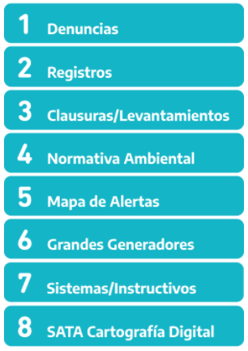
INSTRUCTIVO - MIGRACIÓN A ZIMBRA
INSTRUCTIVO – Registro de Transferencias Bancarias
Página 1
Página 1
INICIO
Desde el sistema de Declaraciones Juradas del OPDS se podrá informar las transferencias bancarias realizadas y asociarles los boletos que se desean pagar con las mismas.
:
¿Cómo ingresar?
Se deberá ingresar a www.opds.gba.gov.ar
Dirigirse a Acceso a Sistemas/Instructivos
Cliquear en “Sistema de Declaraciones Juradas”

Slide 3
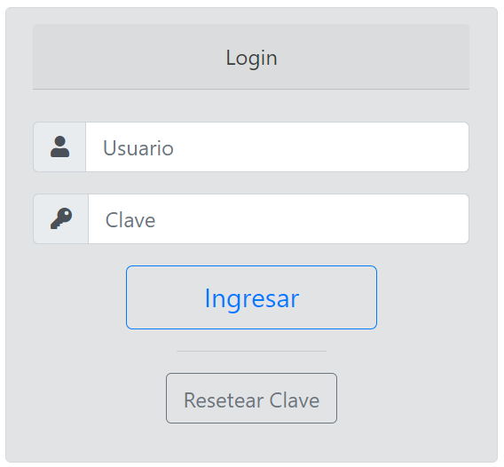
INSTRUCTIVO – Registro de Transferencias Bancarias
INSTRUCTIVO - MIGRACIÓN A ZIMBRA
Página 1
Página 2
Para comenzar se deberá ingresar con:
Usuario
Clave
Luego cliquear “Ingresar”.

Slide 4
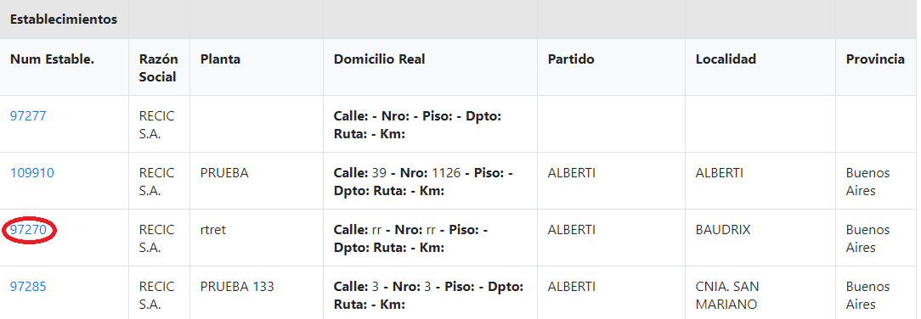
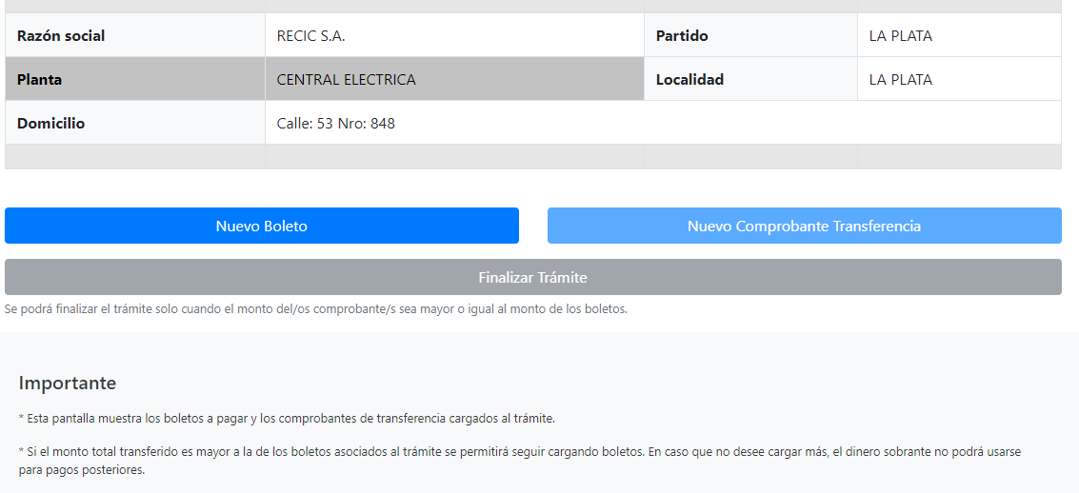
INSTRUCTIVO – Registro de Transferencias Bancarias
INSTRUCTIVO - MIGRACIÓN A ZIMBRA
Página 1
Página 3
Para comenzar a cargar un trámite de informe de transferencia bancaria, se deberá seleccionar el número de establecimiento con el que se desea vincular pagos con dicha transferencia.
.
Luego se podrá visualizar el botón de “Nuevo Boleto”, para comenzar con la carga del mismo.

Slide 5
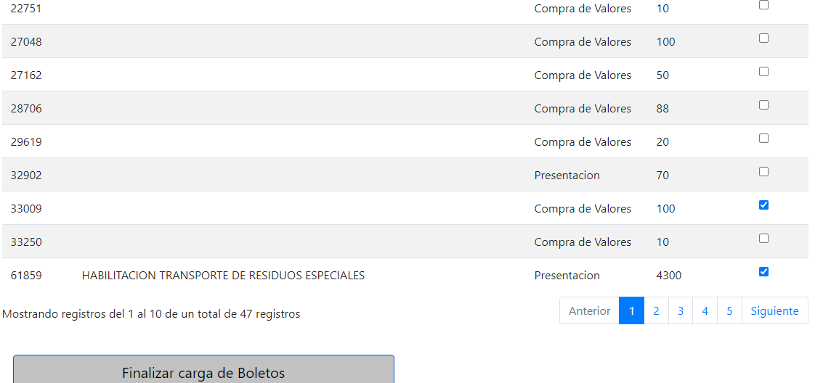
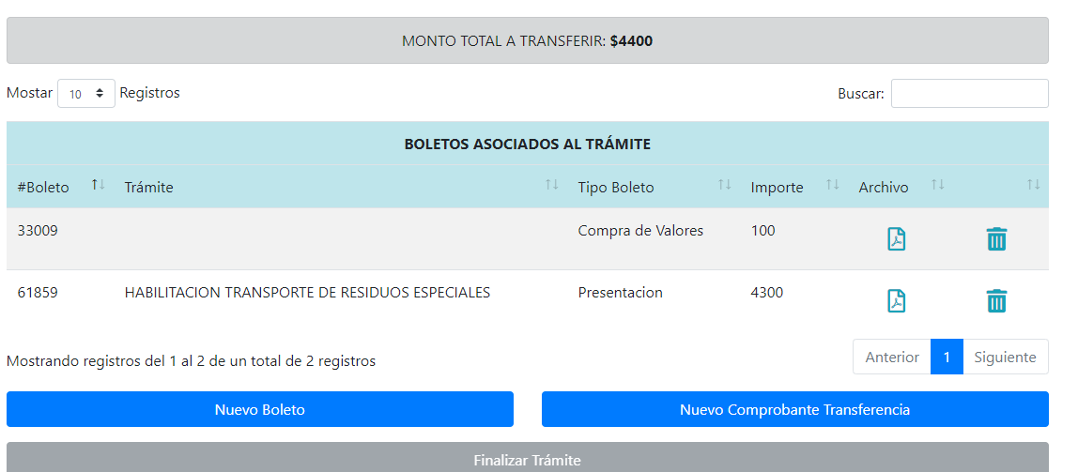
INSTRUCTIVO – Registro de Transferencias Bancarias
INSTRUCTIVO - MIGRACIÓN A ZIMBRA
Página 1
Página 4
Lo primero que se debe cargar son los boletos a pagar con la/s transferencia/s a informar. Se deben seleccionar los boletos y luego presionar el botón “Finalizar Carga de Boletos”.
Luego se deberá ingresar los datos de la/s transferencia/s a informar, presionando el botón ‘Nuevo comprobante Transferencia’

Slide 6
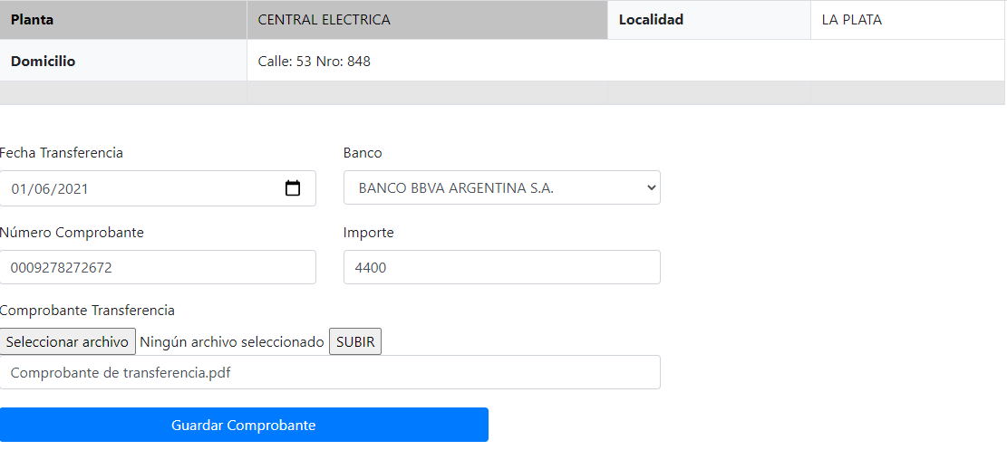
INSTRUCTIVO – Registro de Transferencias Bancarias
INSTRUCTIVO - MIGRACIÓN A ZIMBRA
Página 1
Página 5
Los datos del comprobante a ingresar son:
Fecha de transferencia, banco.
Número de comprobante.
Importe
Se deberá subir el archivo del comprobante.
Una vez finalizada la carga se presiona el botón ‘Guardar Comprobante’.
Se mostrará la pantalla con el resumen de los boletos y los comprobantes asociados al trámite.
Aclaraciones:
Es importante tener en cuenta que el trámite puede finalizarse solo si la suma de los importes de los boletos es menor o igual al de la suma de los comprobantes de transferencia. Si el importe de los boletos es mayor se deberá ingresar un comprobante de transferencia más o eliminar alguno de los boletos.
Si el importe de la/s transferencia/s es mayor, es decir queda un saldo a favor de la empresa, es sumamente importante saber que el saldo no podrá usarse como cuenta corriente sino que la empresa deberá iniciar un expediente para pedir la devolución del mismo. Es deseable que el importe transferido coincida con la suma de los boletos asociados para pagar con dicha transferencia.
.

Slide 7
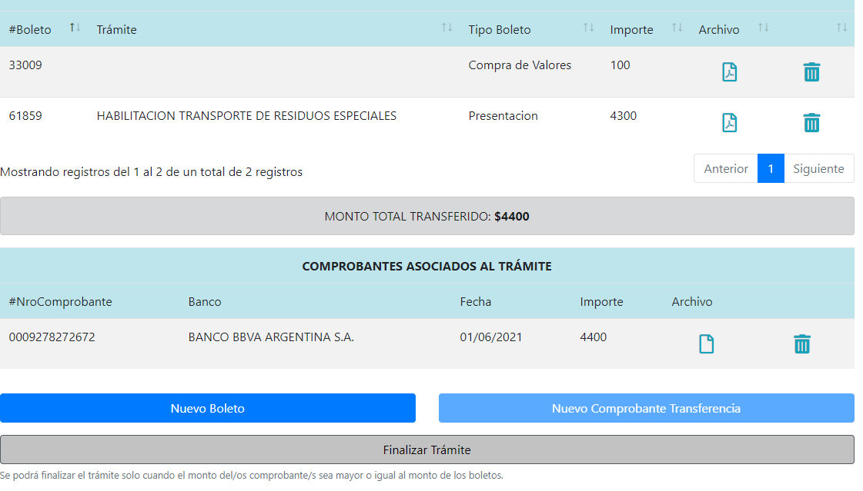
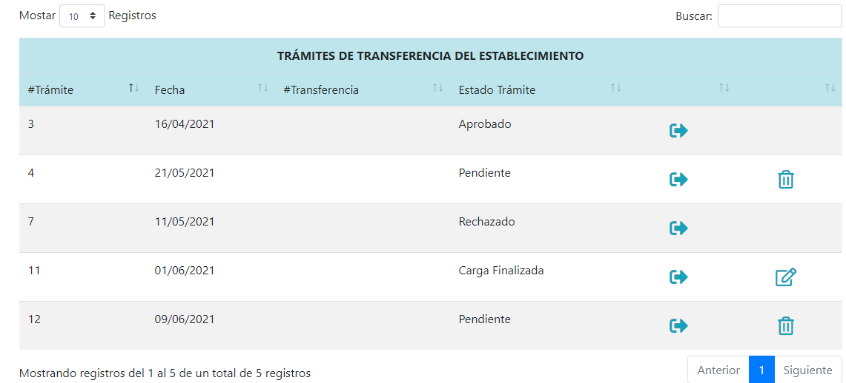
INSTRUCTIVO – Registro de Transferencias Bancarias
INSTRUCTIVO - MIGRACIÓN A ZIMBRA
Página 1
Página 7
Se mostrará la pantalla con el resumen de los boletos y los comprobantes asociados al trámite.
En la siguiente pantalla, se podrán visualizar los trámites con sus respectivos estados para su seguimiento.

Slide 8
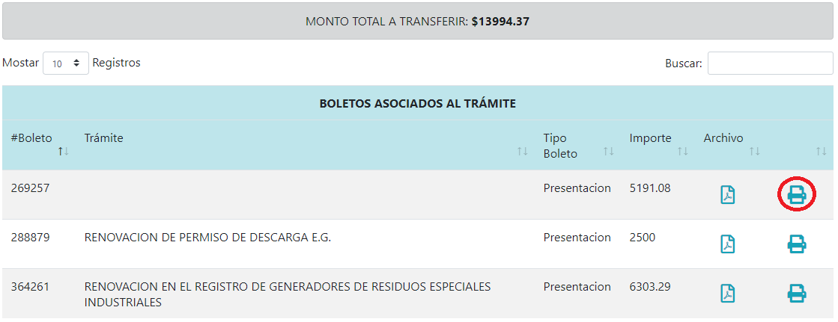
INSTRUCTIVO – Registro de Transferencias Bancarias
INSTRUCTIVO - MIGRACIÓN A ZIMBRA
Página 1
Página 7
Los estados podrán ser:
Pendiente: el trámite fue iniciado por el establecimiento y aún no ha sido finalizado. En este estado el trámite puede eliminarse.
Carga Finalizada: el trámite fue finalizado por el establecimiento. Se puede anular la finalización lo que dará lugar a modificar el trámite o eliminarlo.
Rechazado: el trámite fue evaluado y rechazado por el área de Tesorería OPDS por algún error en la carga o porque no se encontró la transferencia en la rendición de los bancos.
Aprobado: el trámite fue evaluado y aprobado por el área de Tesorería OPDS, lo que implica que los boletos asociados fueron procesados como pagos. Ingresando al trámite se podrá imprimir la liquidación correspondiente a cada boleto.

